Slide 1

Η ΦΙΛΙΚΗ ΕΤΑΙΡΙΑ
Η μυστική οργάνωση που προετοίμασε την Επανάσταση του 1821

Slide 2
Τι ήταν η Φιλική Εταιρεία;
Ιδρύθηκε το 1814
Ήταν μυστική οργάνωση
Σκοπός της: η απελευθέρωση της Ελλάδας
Προετοίμασε την Επανάσταση του 1821

Slide 3
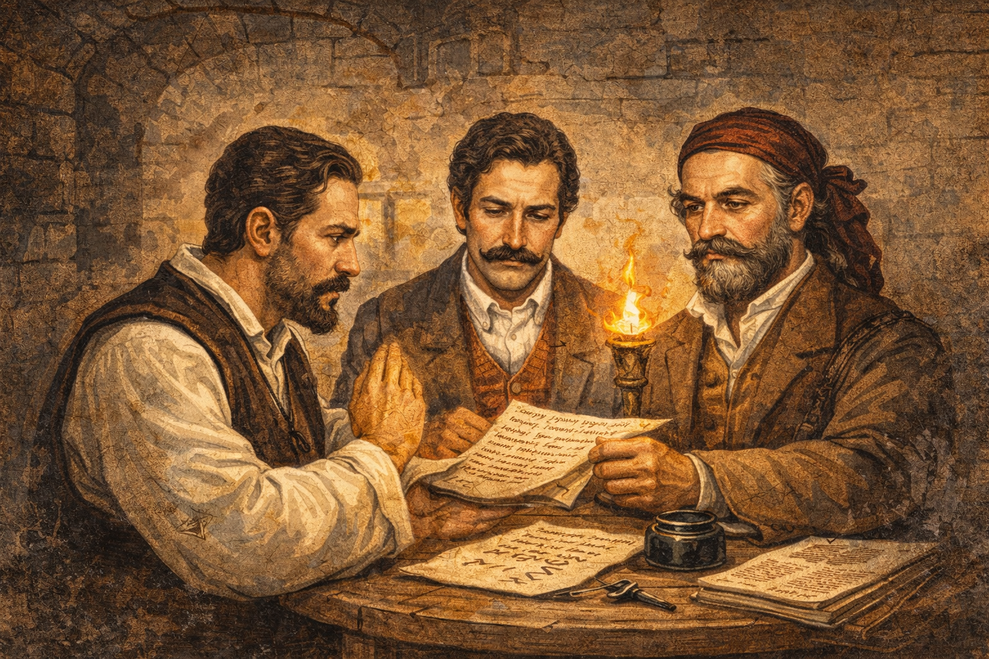
Οι ιδρυτές της Φιλικής Εταιρείας
Νικόλαος Σκουφάς
Εμμανουήλ Ξάνθος
Αθανάσιος Τσακάλωφ

Slide 4
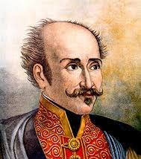
Ο ρόλος του Αλέξανδρου Υψηλάντη
Ανέλαβε ηγετικό ρόλο στη Φιλική Εταιρεία
Ενίσχυσε την οργάνωση
Συνέβαλε στην έναρξη της Επανάστασης

Slide 5
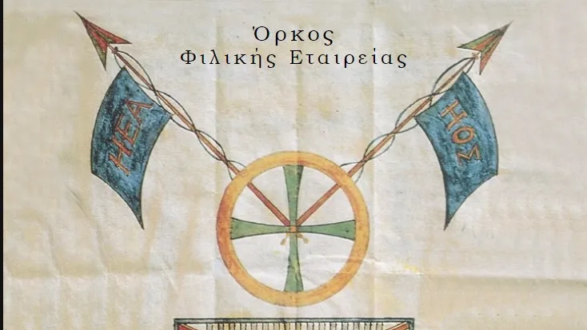
Η σημασία της Φιλικής Εταιρείας
Ένωσε τους Έλληνες
Οργάνωσε τον αγώνα
Έθεσε τις βάσεις για την Επανάσταση του 1821

